Slide 1
Arquitectura Básica del Proyecto
Diseño de Diagramas de Clases

Slide 2
Del Concepto a la Estructura
Pasaremos de ver al sistema como una "caja negra" funcional, a diseñar sus engranajes internos y estructuras de datos.

Slide 3

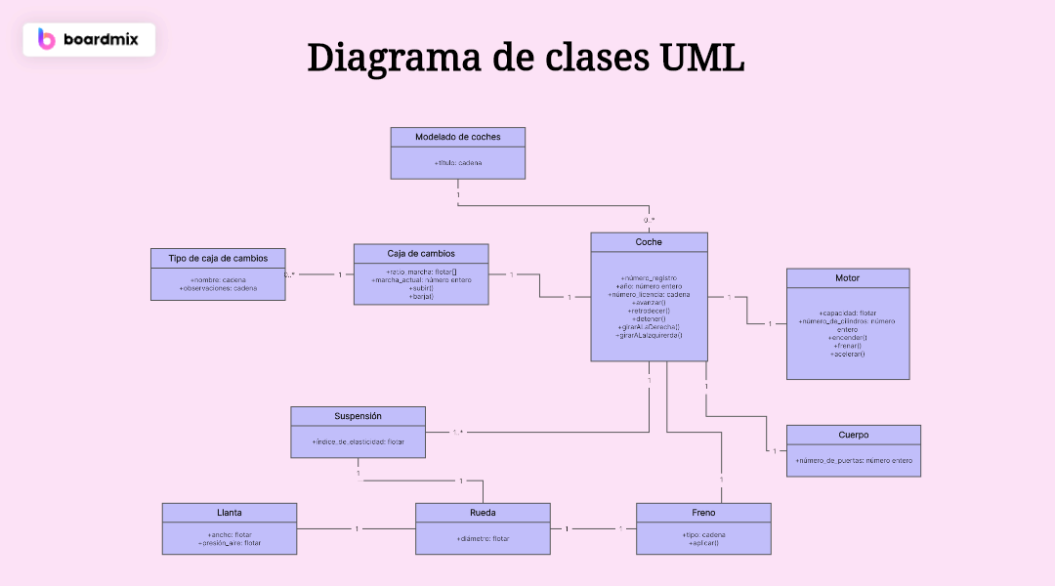
El Diagrama de Clases (UML)
El Plano de la Programación
Es el diagrama fundamental de la Programación Orientada a Objetos.
•
Representa la estructura estática del sistema.
•
Muestra el molde de los objetos, sus datos internos y cómo interactúan entre sí.
•
Es el plano arquitectónico exacto que los desarrolladores usarán directamente para escribir código Java.

Slide 4
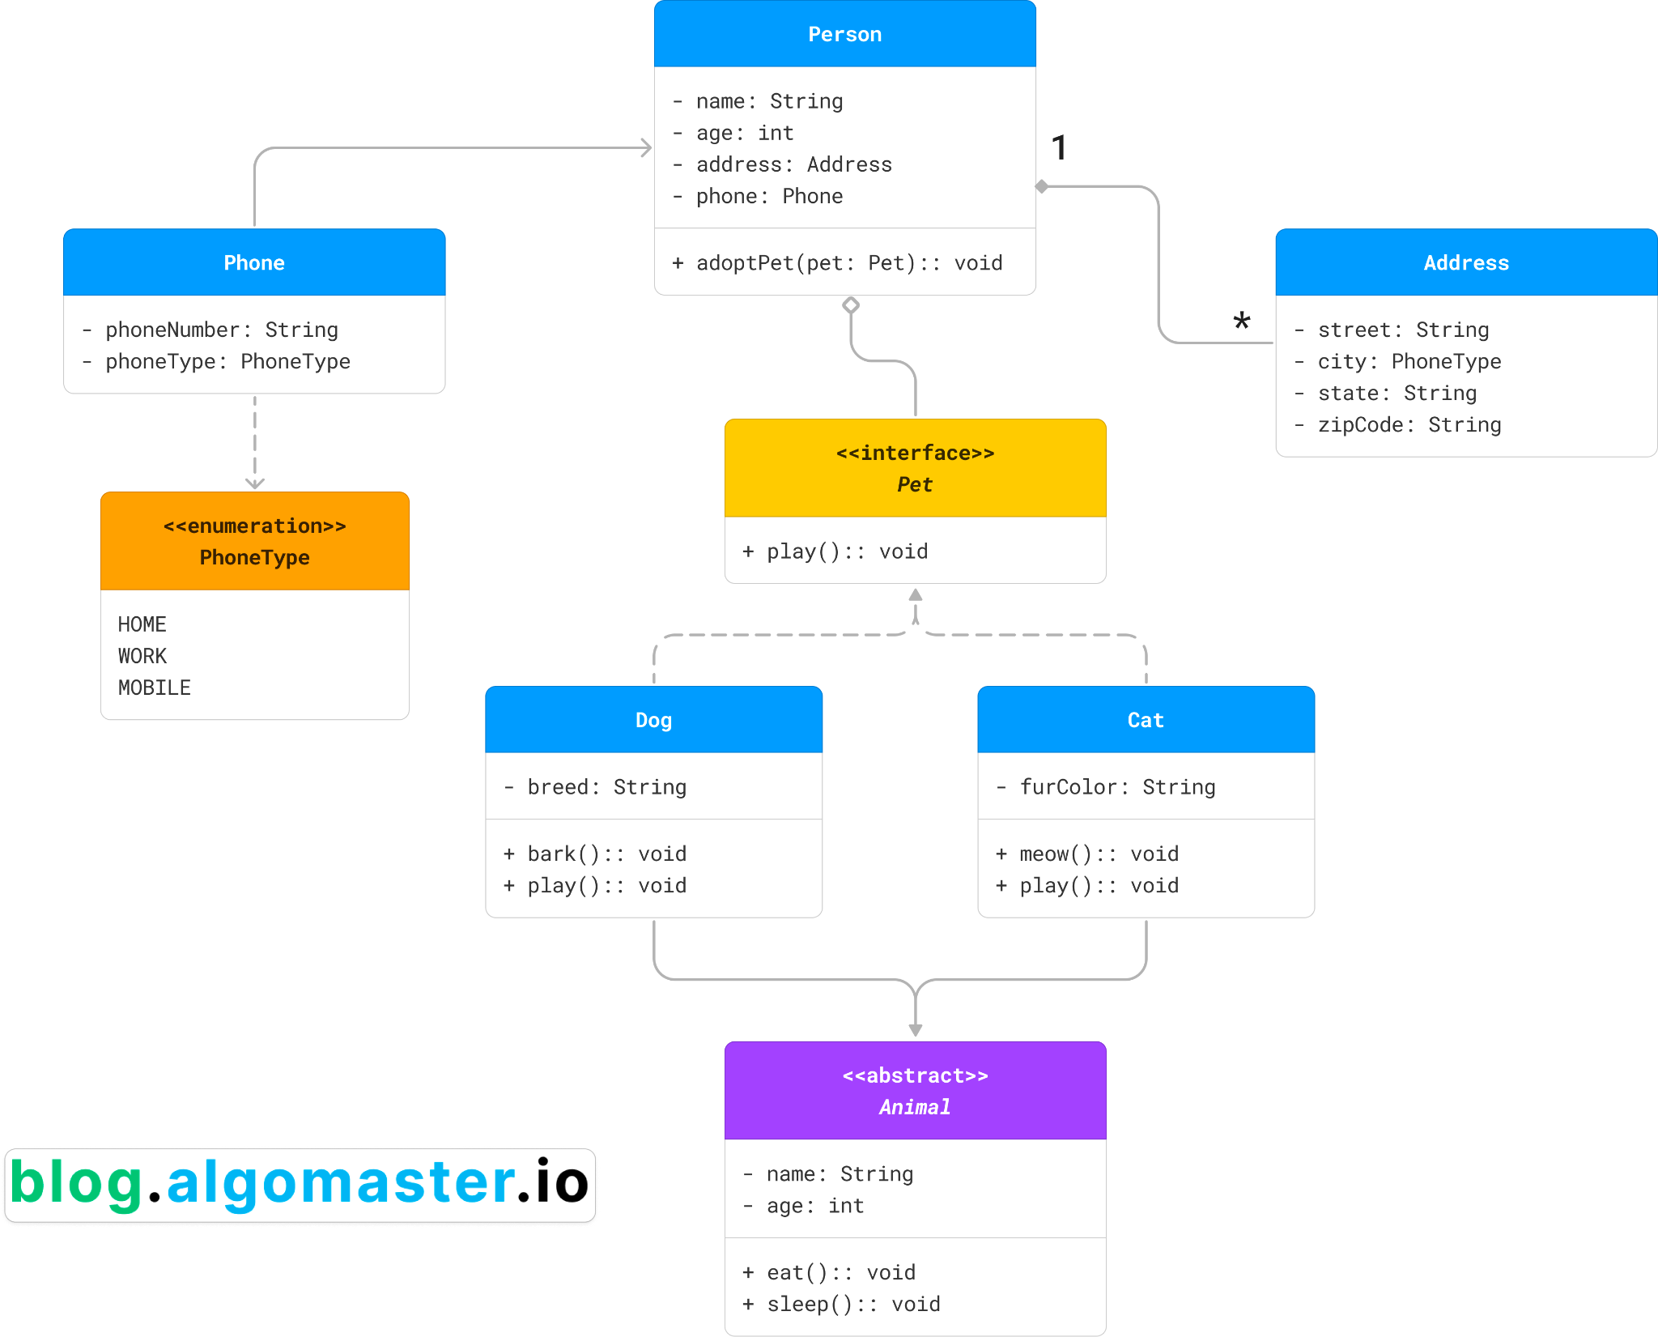
Anatomía de una Clase en UML
Los 3 Compartimentos
Toda clase en UML se representa como un rectángulo dividido en tres secciones esenciales:
•
Superior (Nombre): El sustantivo en singular e inicial mayúscula (Ej. Mascota).
•
Medio (Atributos): Las variables o características. (Ej. edad: int).
•
Inferior (Métodos): Las funciones o acciones. (Ej. +calcularDieta(): String).

Slide 5
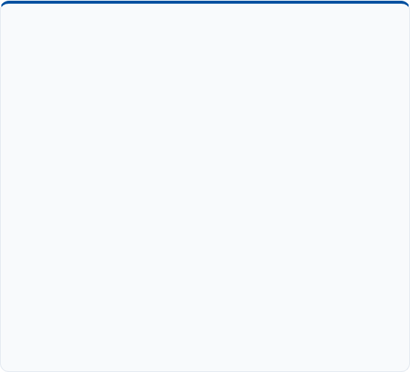
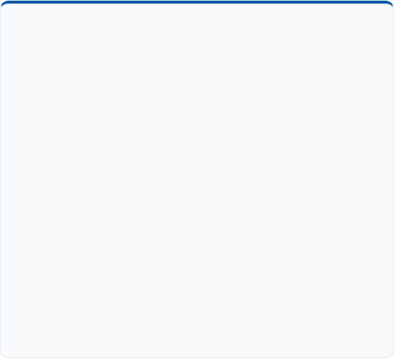
Encapsulamiento y Visibilidad
Símbolos de UML
Traducción al Código
Indicamos el nivel de protección de los datos usando símbolos justo antes del nombre del atributo/método:
El Arquitecto diseña en UML, el Programador lo traduce a Java:
UML (Diseño):
•
- Privado (Private): Solo la propia clase puede verlo. Se usa para casi todos los atributos.
- id: int
+ getNombre(): String
•
+ Público (Public): Cualquiera puede usarlo. Se usa para Getters, Setters y métodos.
Java (Implementación):
•
# Protegido (Protected): Visible para la clase y sus "hijas" en la Herencia.
private int id;
public String getNombre() { ... }

Slide 6







Relaciones Principales
Asociación ( --- )
Herencia ( <|-- )
Composición ( *-- )
Agregación ( o-- )
Una relación simple. "El Veterinario atiende a la Mascota". Se dibuja con una línea recta.
Una clase hereda de otra. "Un Perro ES UNA Mascota". Se dibuja con una flecha de punta hueca.
Dependencia de vida o muerte. Si el Paciente se borra, su Historia Clínica también. (Rombo relleno).
Relación débil. "Una Clínica tiene Empleados". Si la Clínica cierra, los empleados siguen existiendo. (Rombo vacío).

Slide 7
¿Dudas Técnicas?
A continuación: Taller Guiado
Traduciremos nuestros requerimientos de VetCare a un Diagrama de Clases profesional utilizando la sintaxis de Mermaid JS.

